Slide 1
English around us
Julita Kempa kl.8

Slide 2
Angielski na produktach
7 days - 7 dni
head and shoulders - głowa i ramiona
Pedigree - rodowód

Slide 3
Skróty młodzieży w języku angielskim
BTW - by the way - tak po za tym,
IDK - I don’t know - nie wiem,
LMAO - Laughing My Ass Off - śmiać się do rozpuku,
EOT - end of topic - koniec tematu,

Slide 4
Aplikacje z Angielską nazwą
teams - drużyny
classroom - klasa
booking - rezerwacja

Slide 5
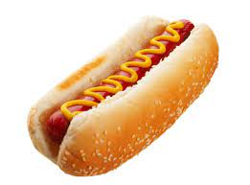
Nazwy Polskich potraw w języku Angielskim
Hot – gorący, Dog - pies
Pop – wyskakiwać,
Corn – kukurydza,

Slide 6
Nazwy Polskich zespół w języku Angielskim
Boys - chłopcy
Lady – Dama

Slide 7
Emotki na facebooku po Angielsku
Share - udostępnij
like - lubić
Face – twarz,
Book - książka

Slide 8
Dziękuje za uwagę!

